Slide 1
「令和6年 能登半島地震」における 第2610地区ＲＡ ボランティア活動報告
2024年8月4日
第2610地区（富山・石川）ローターアクト
地区ローターアクト代表 和田 康佑

Slide 2
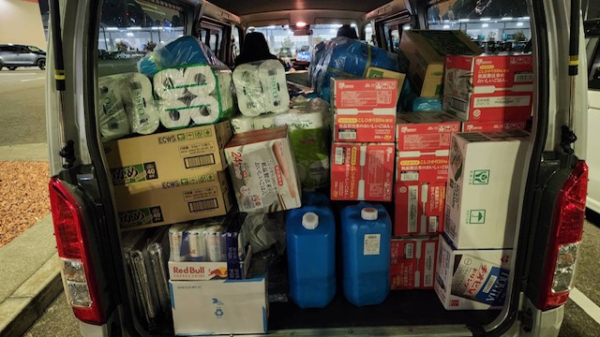
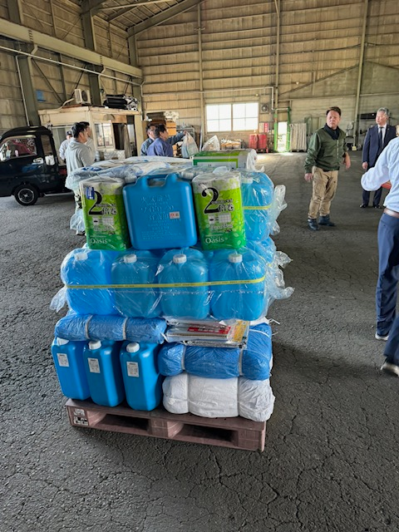
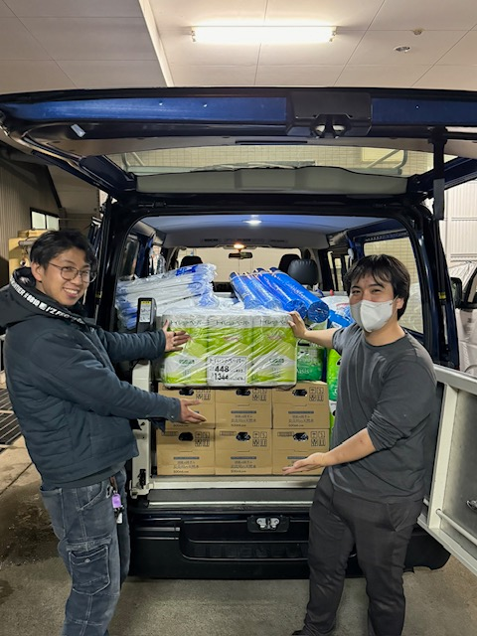
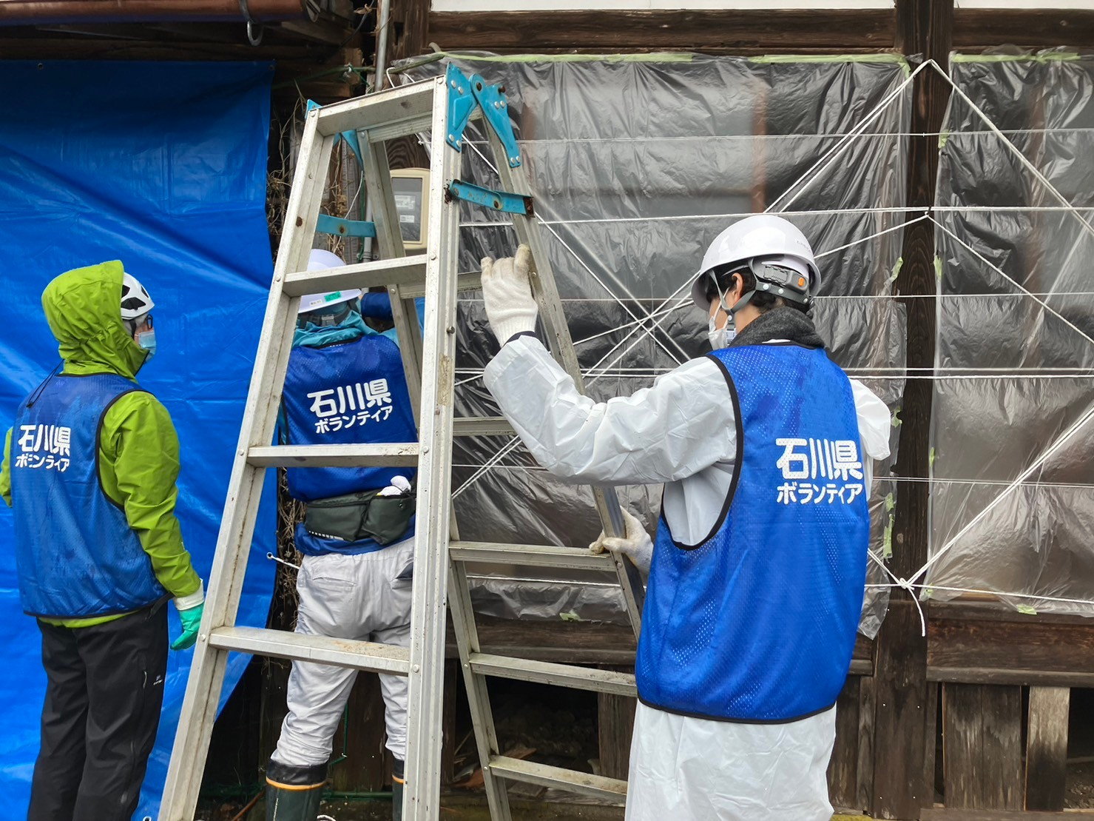
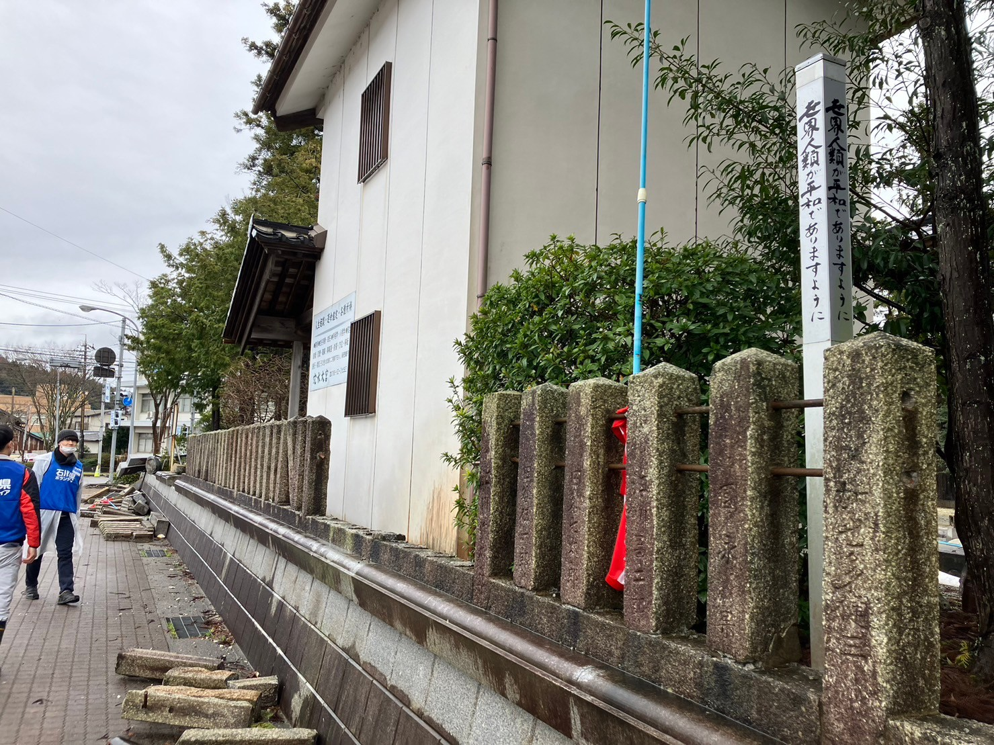
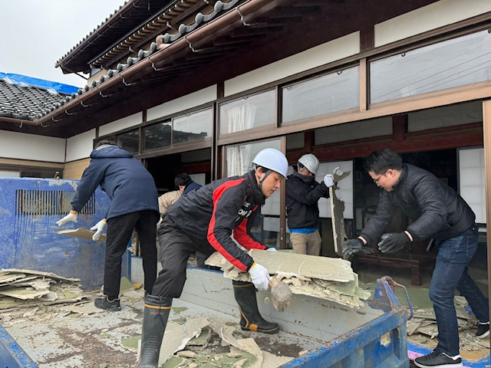
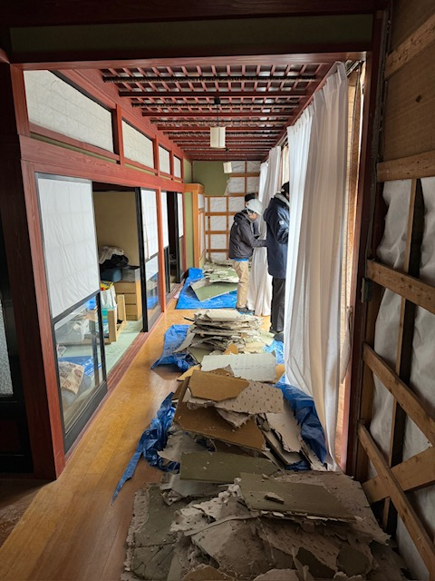
「令和6年 能登半島地震」における 第2610地区ローターアクトボランティア活動報告
中島地区への支援物資プロジェクト
（第2610地区ローターアクト）
穴水町復興支援ボランティア
（金沢東ローターアクトクラブ）
七尾市旧中島町復興支援ボランティア
（金沢東＆金沢ローターアクトクラブ）

Slide 3
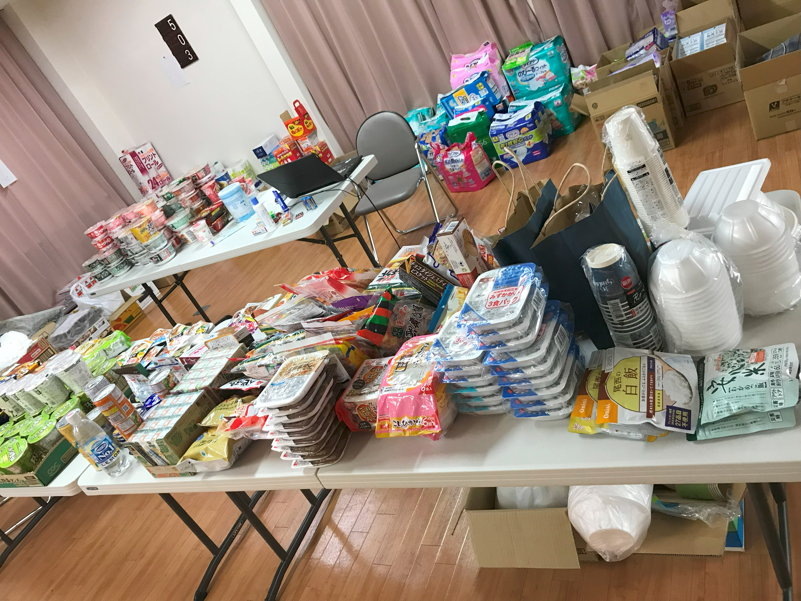
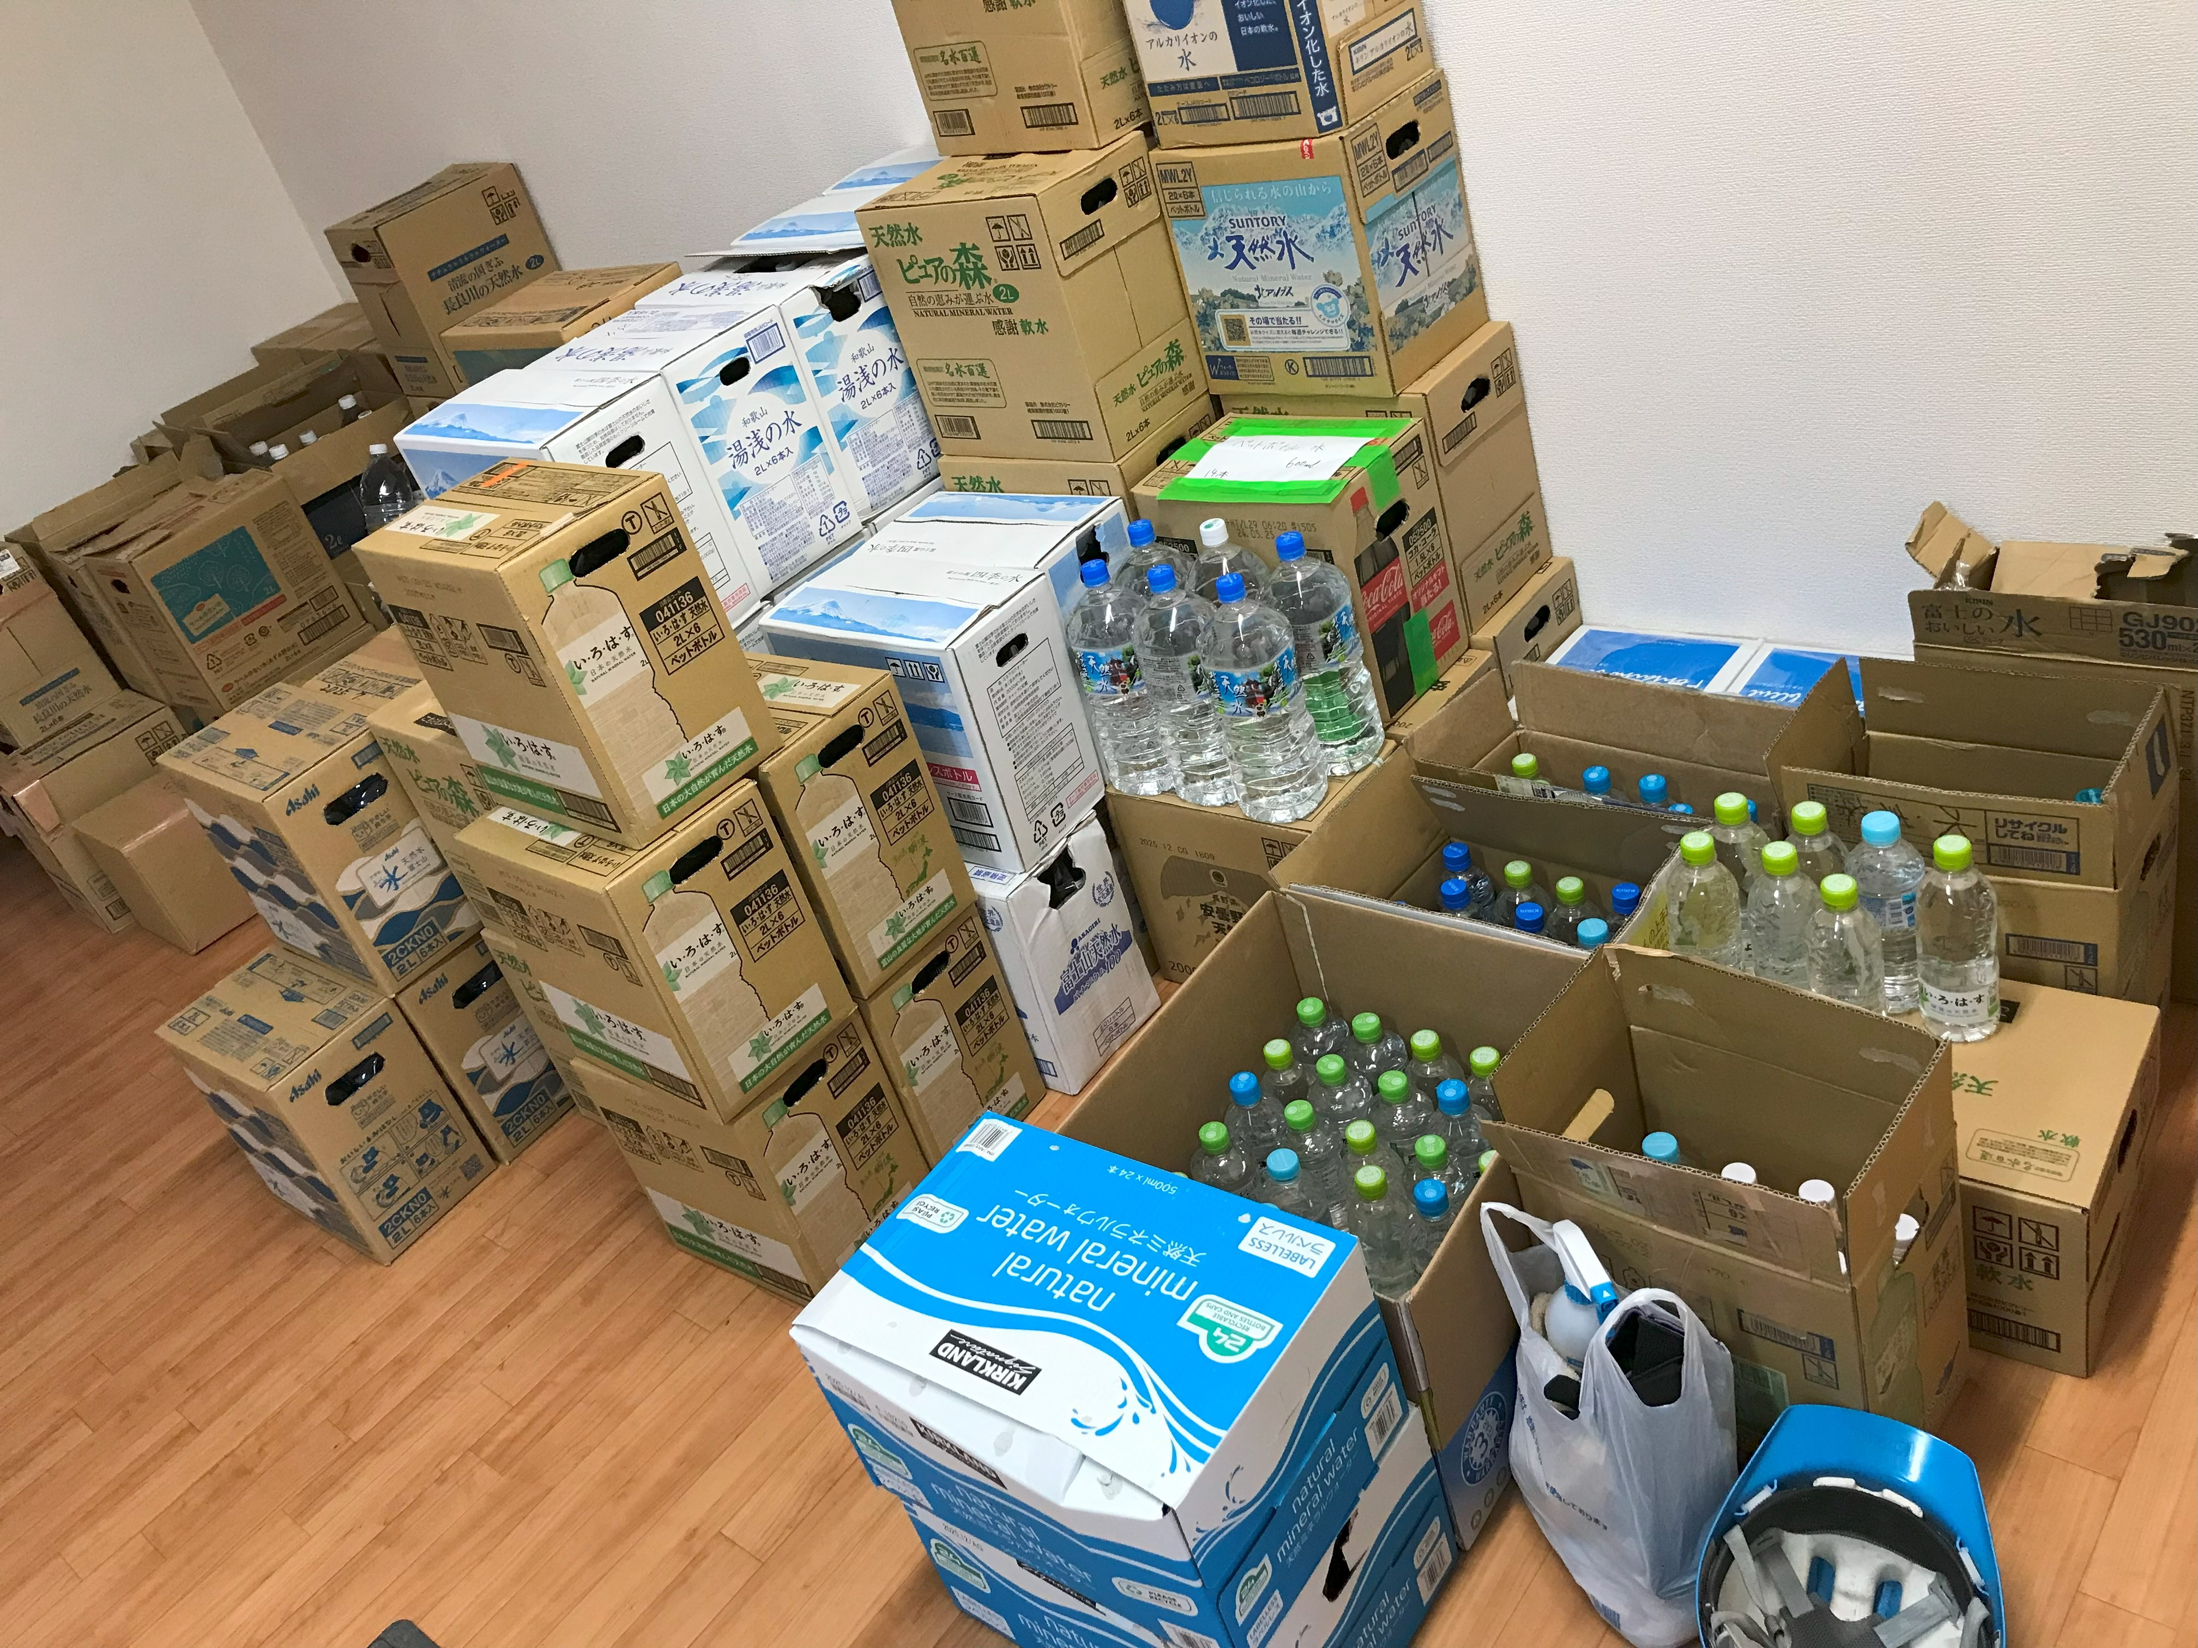
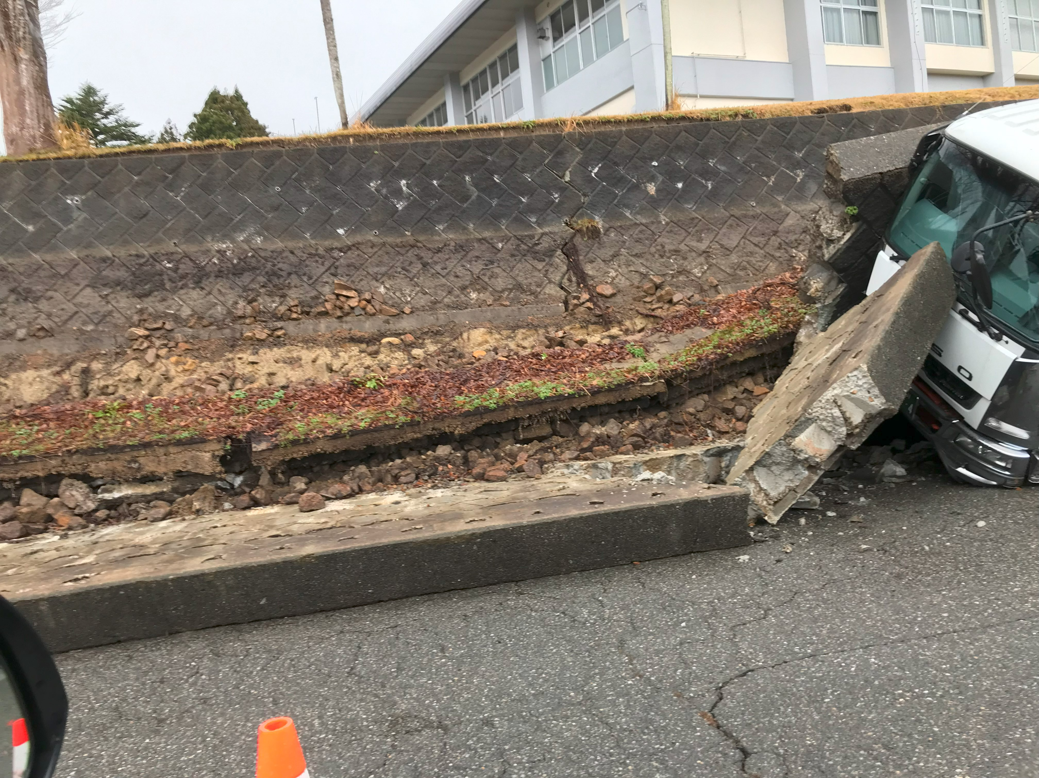
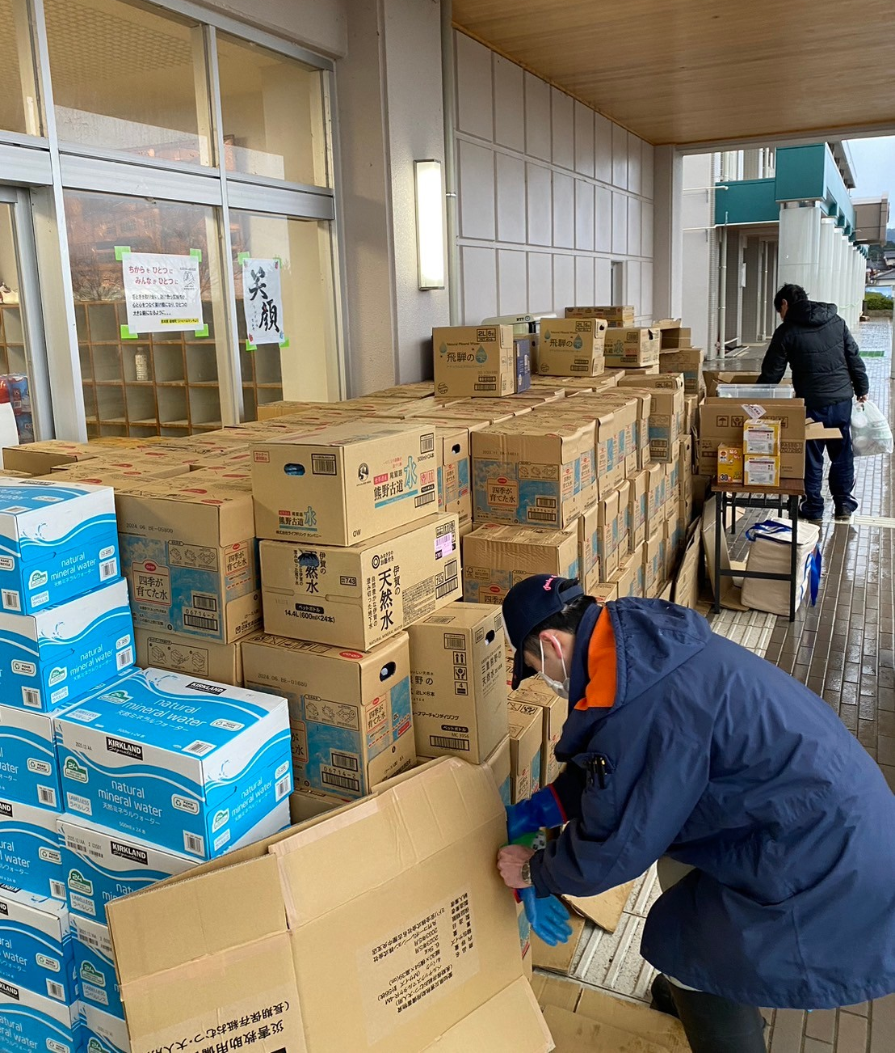
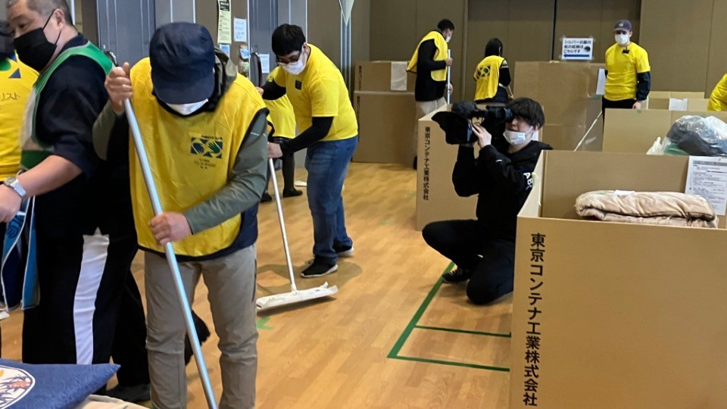
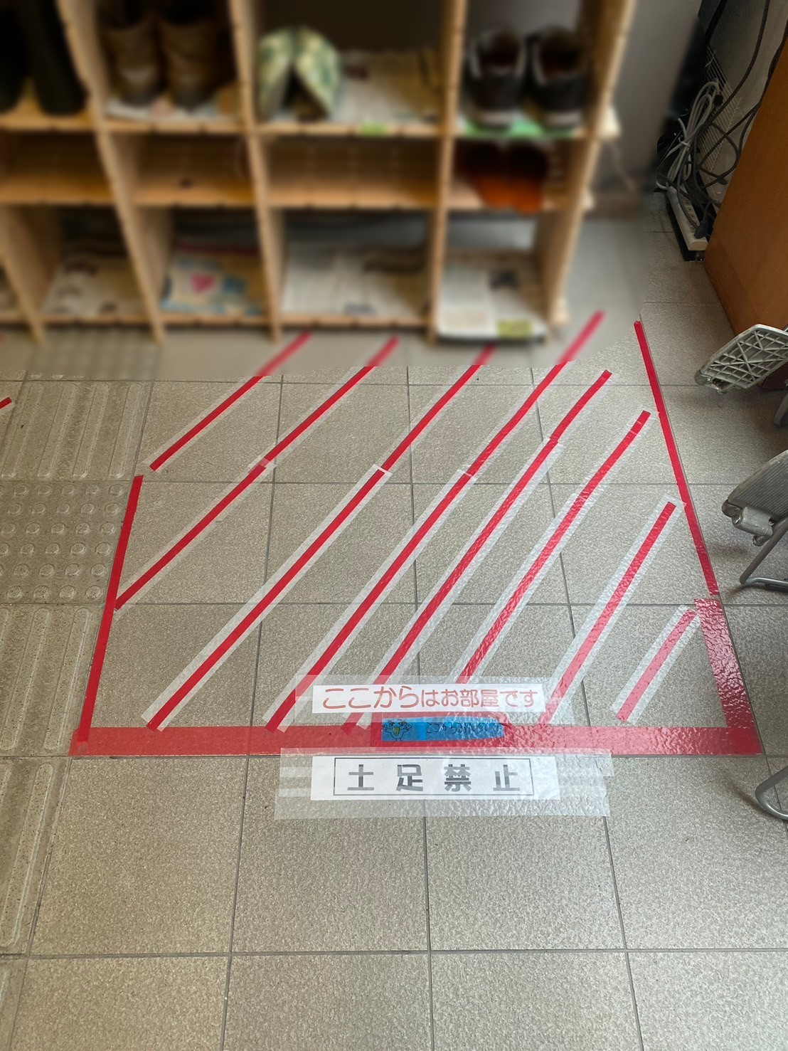
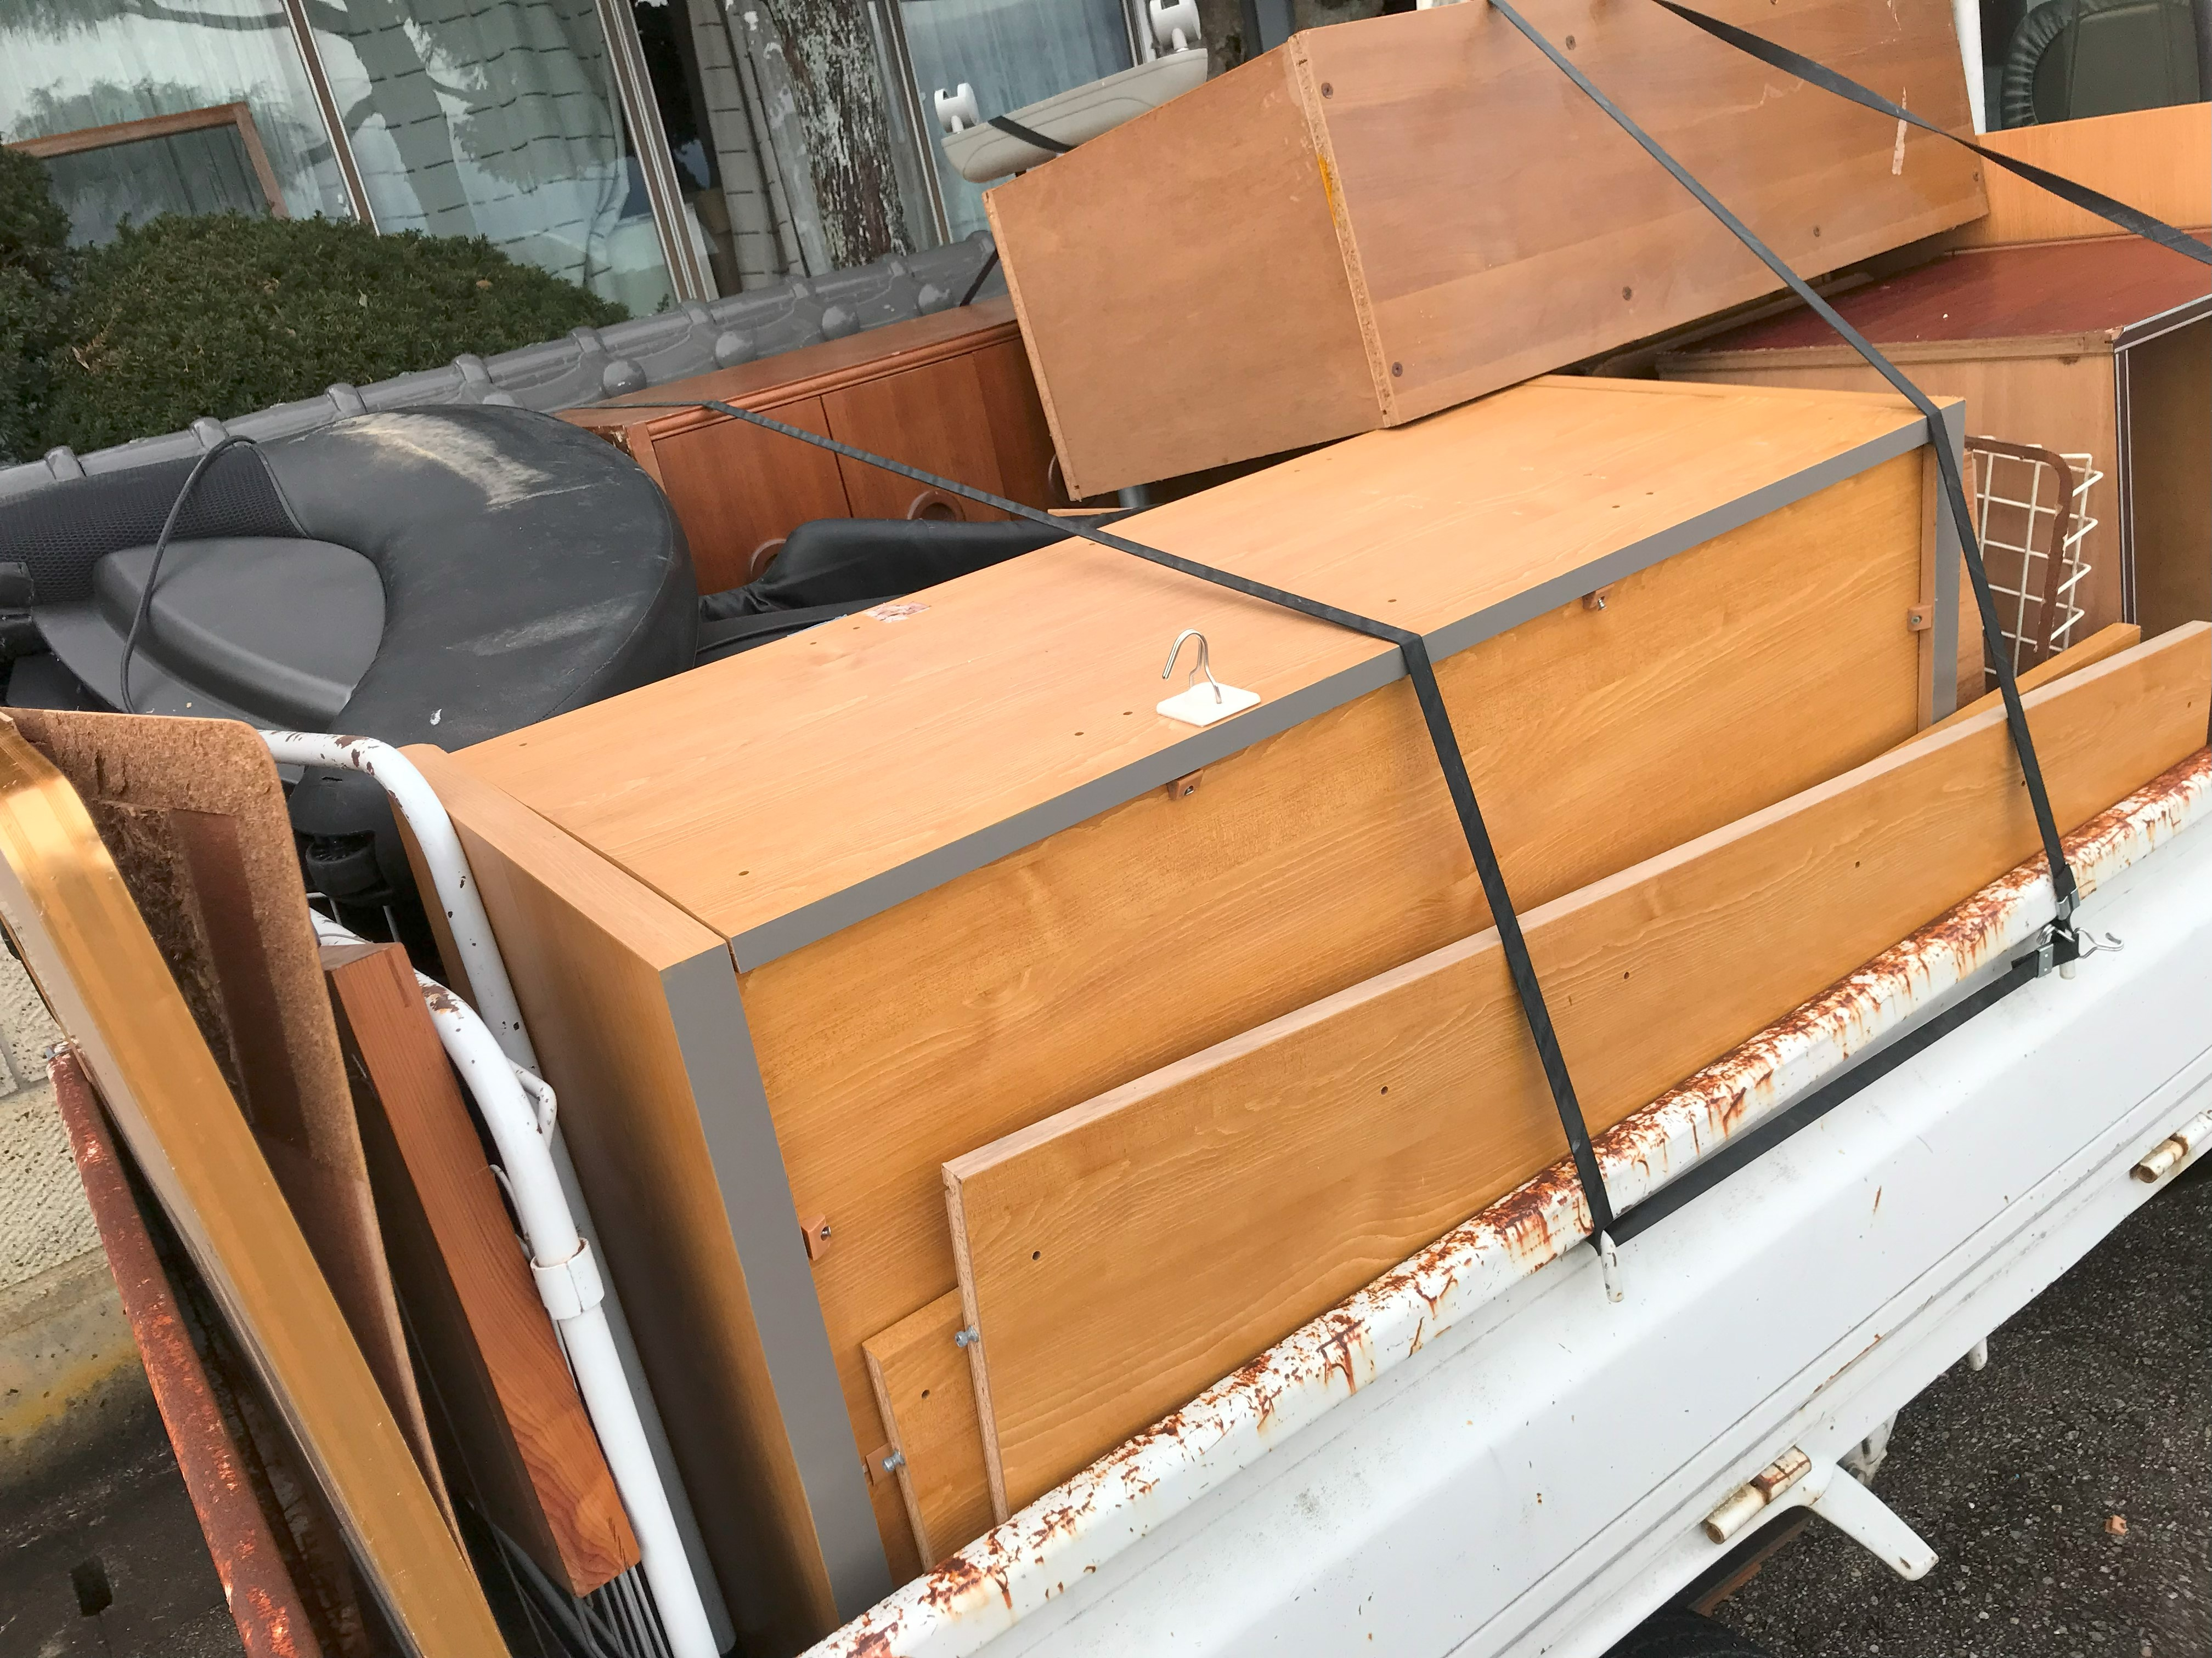
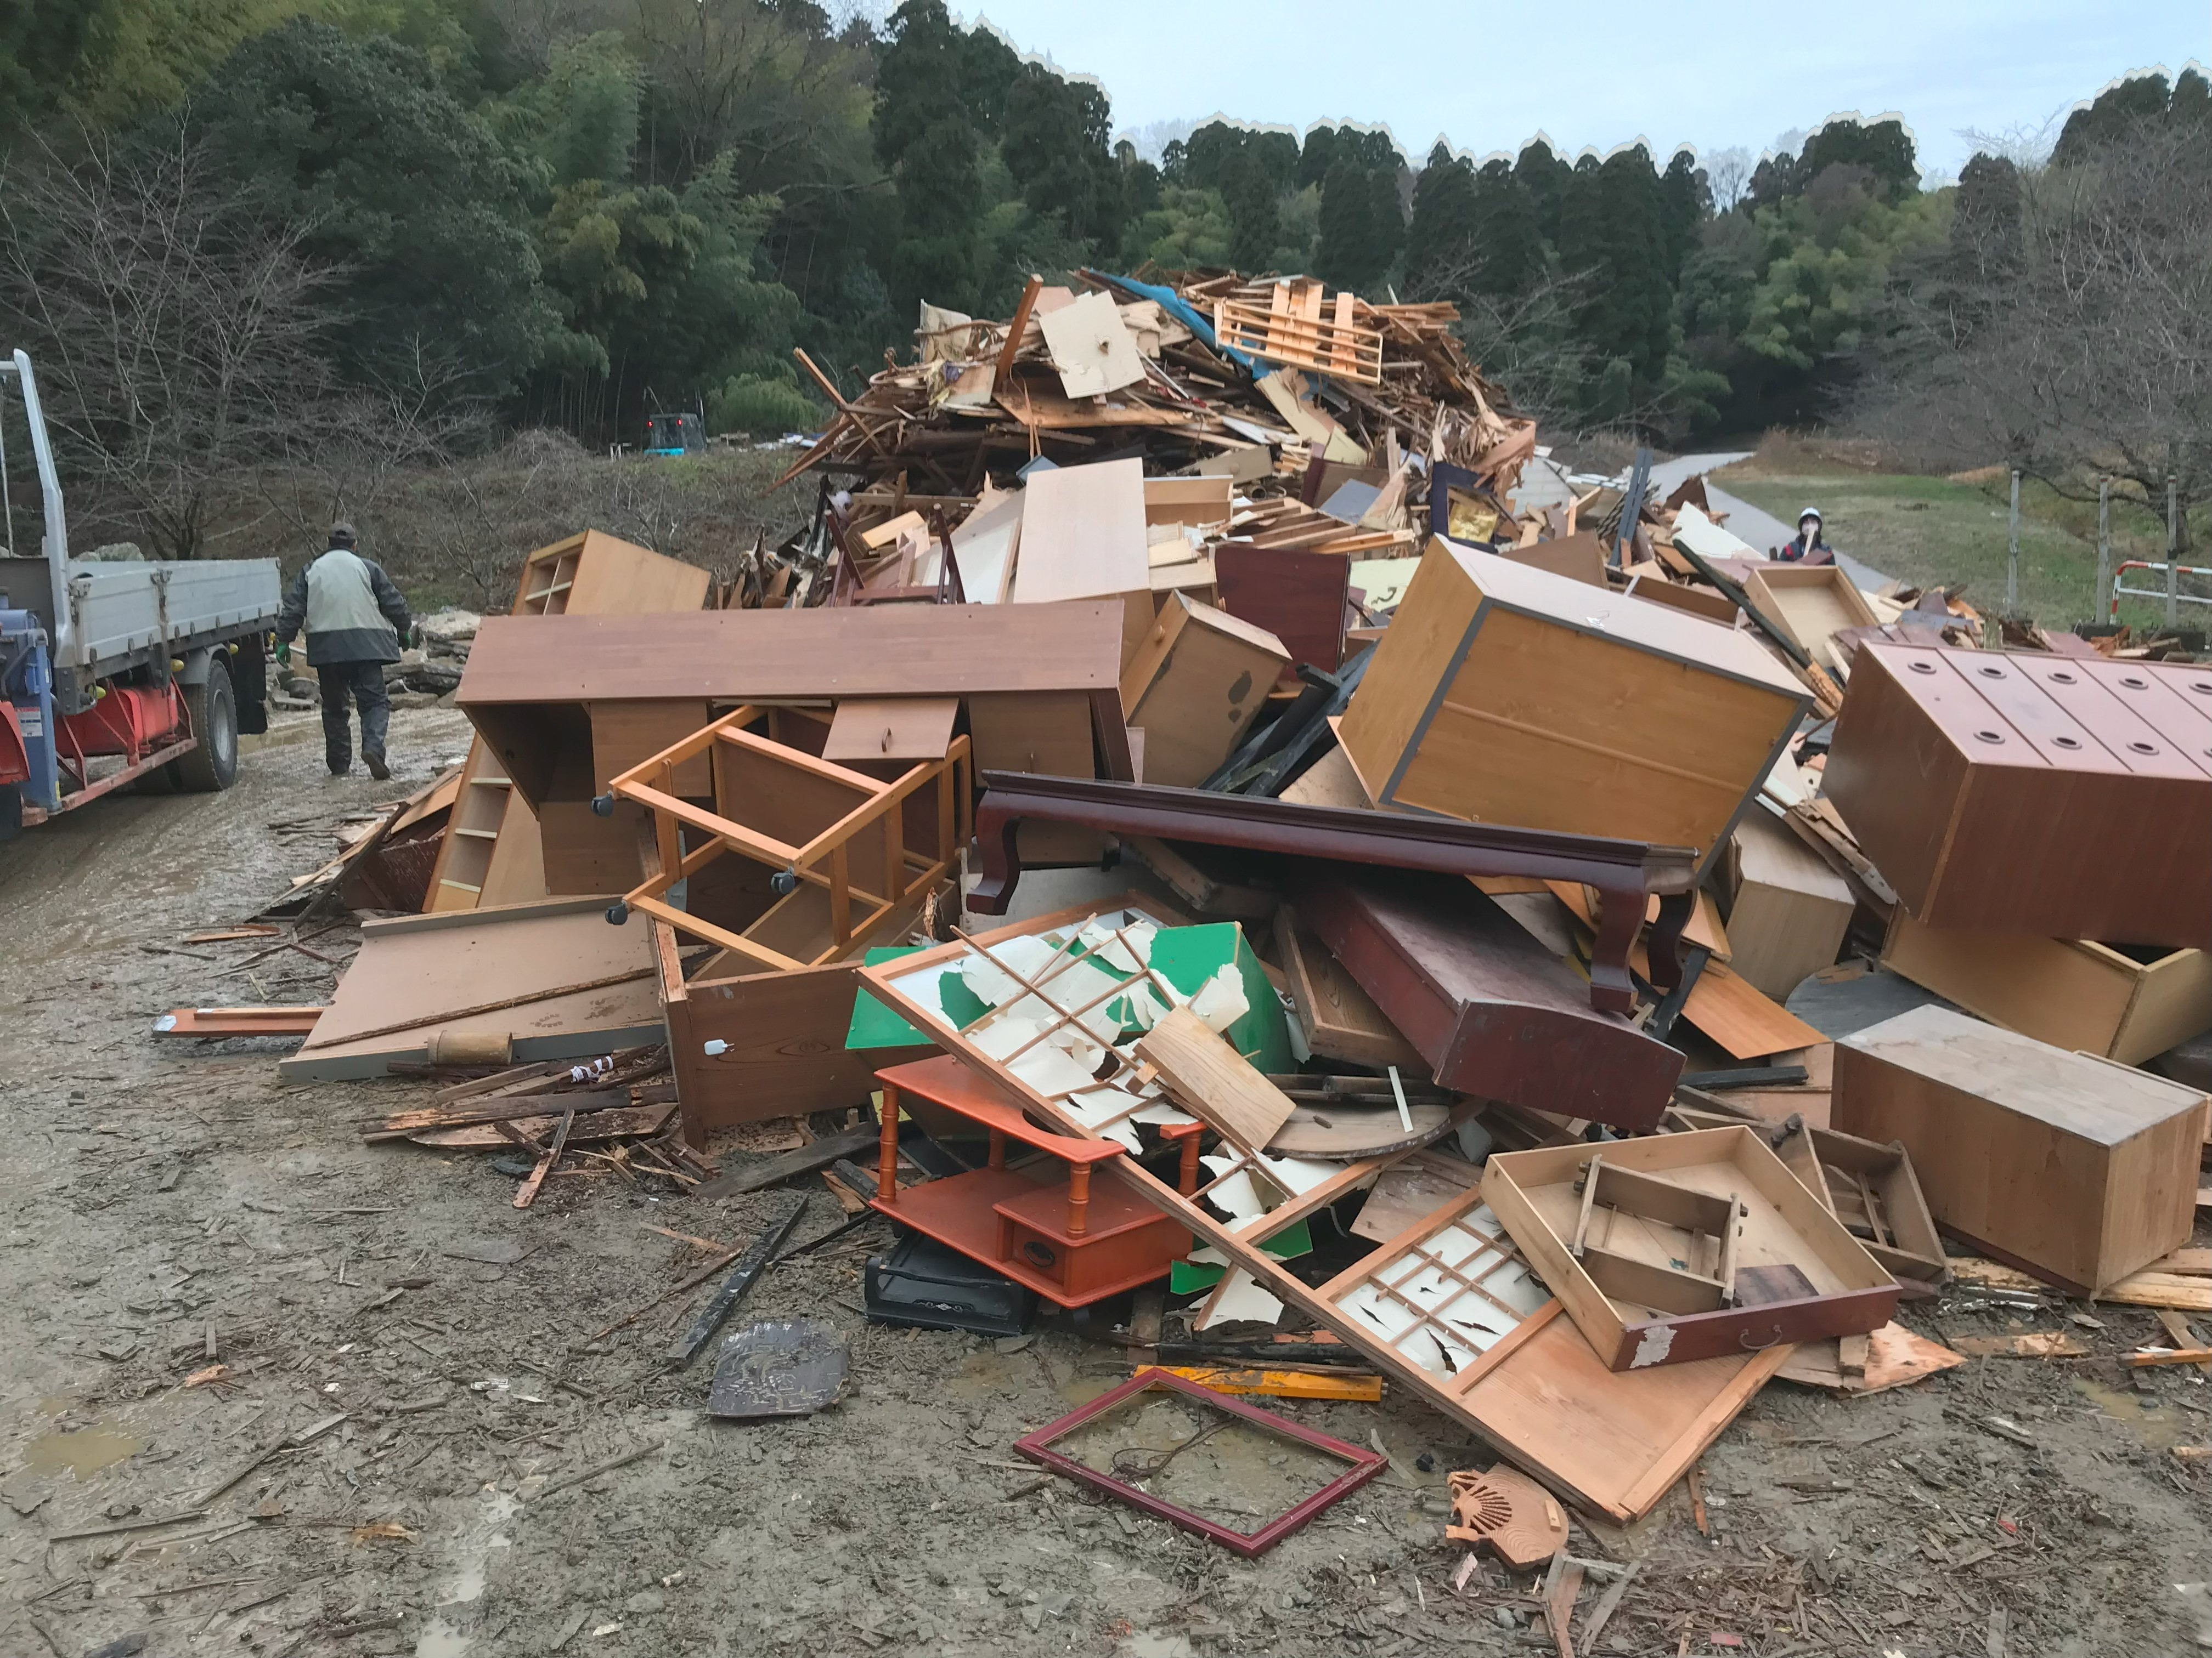
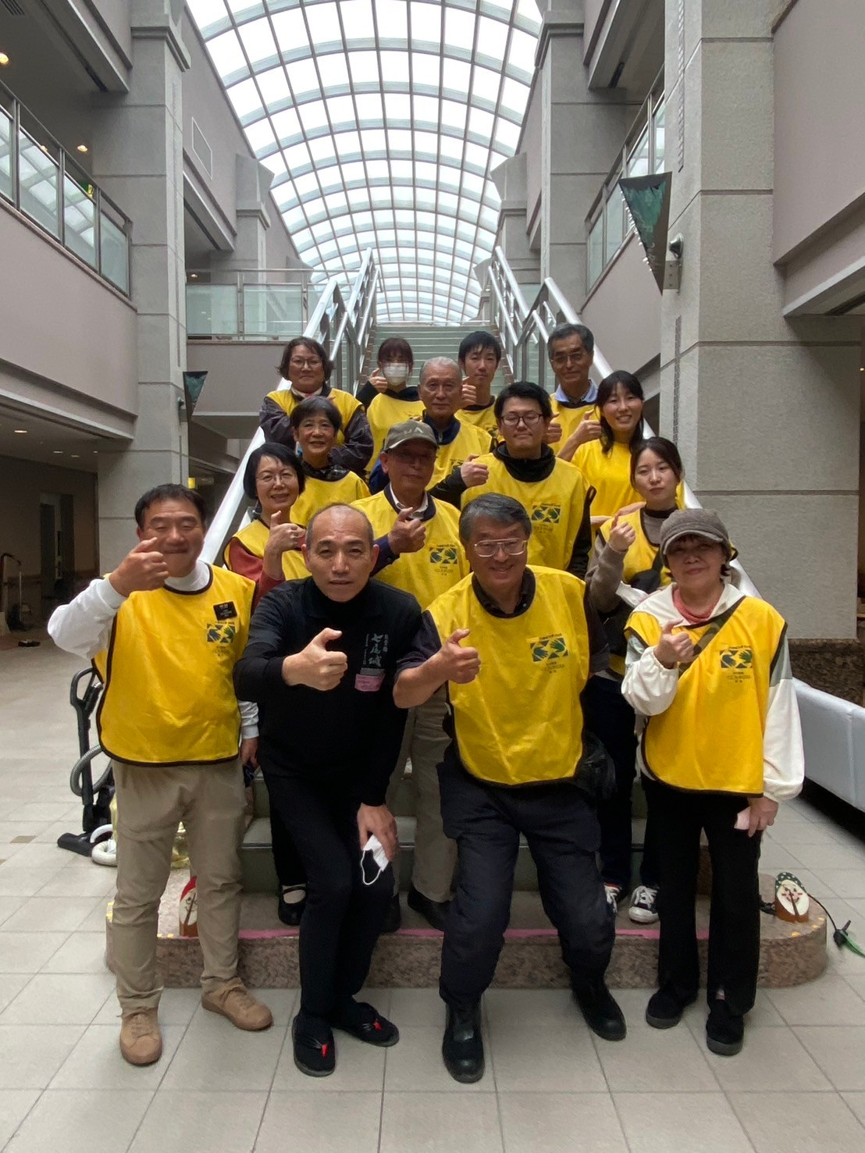
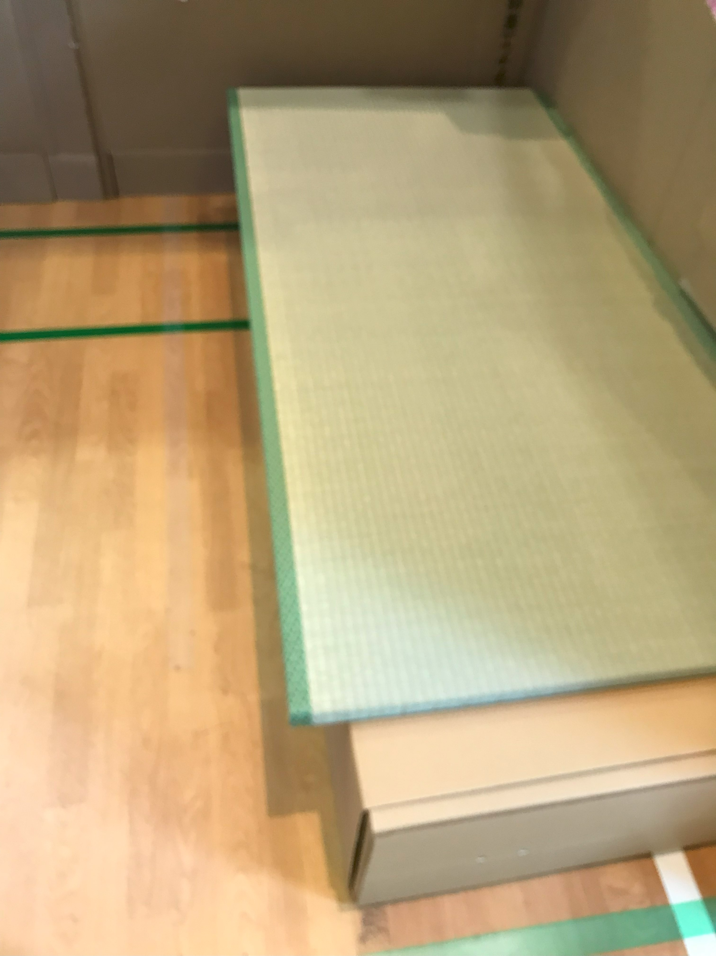
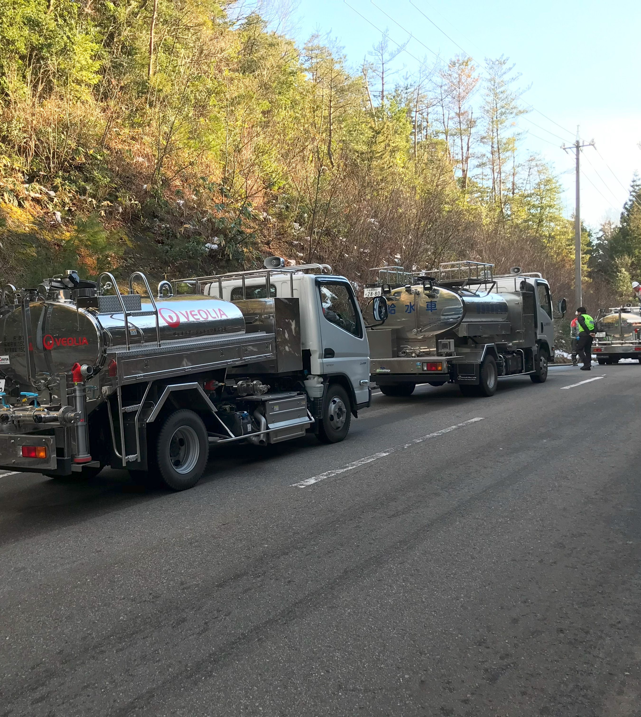
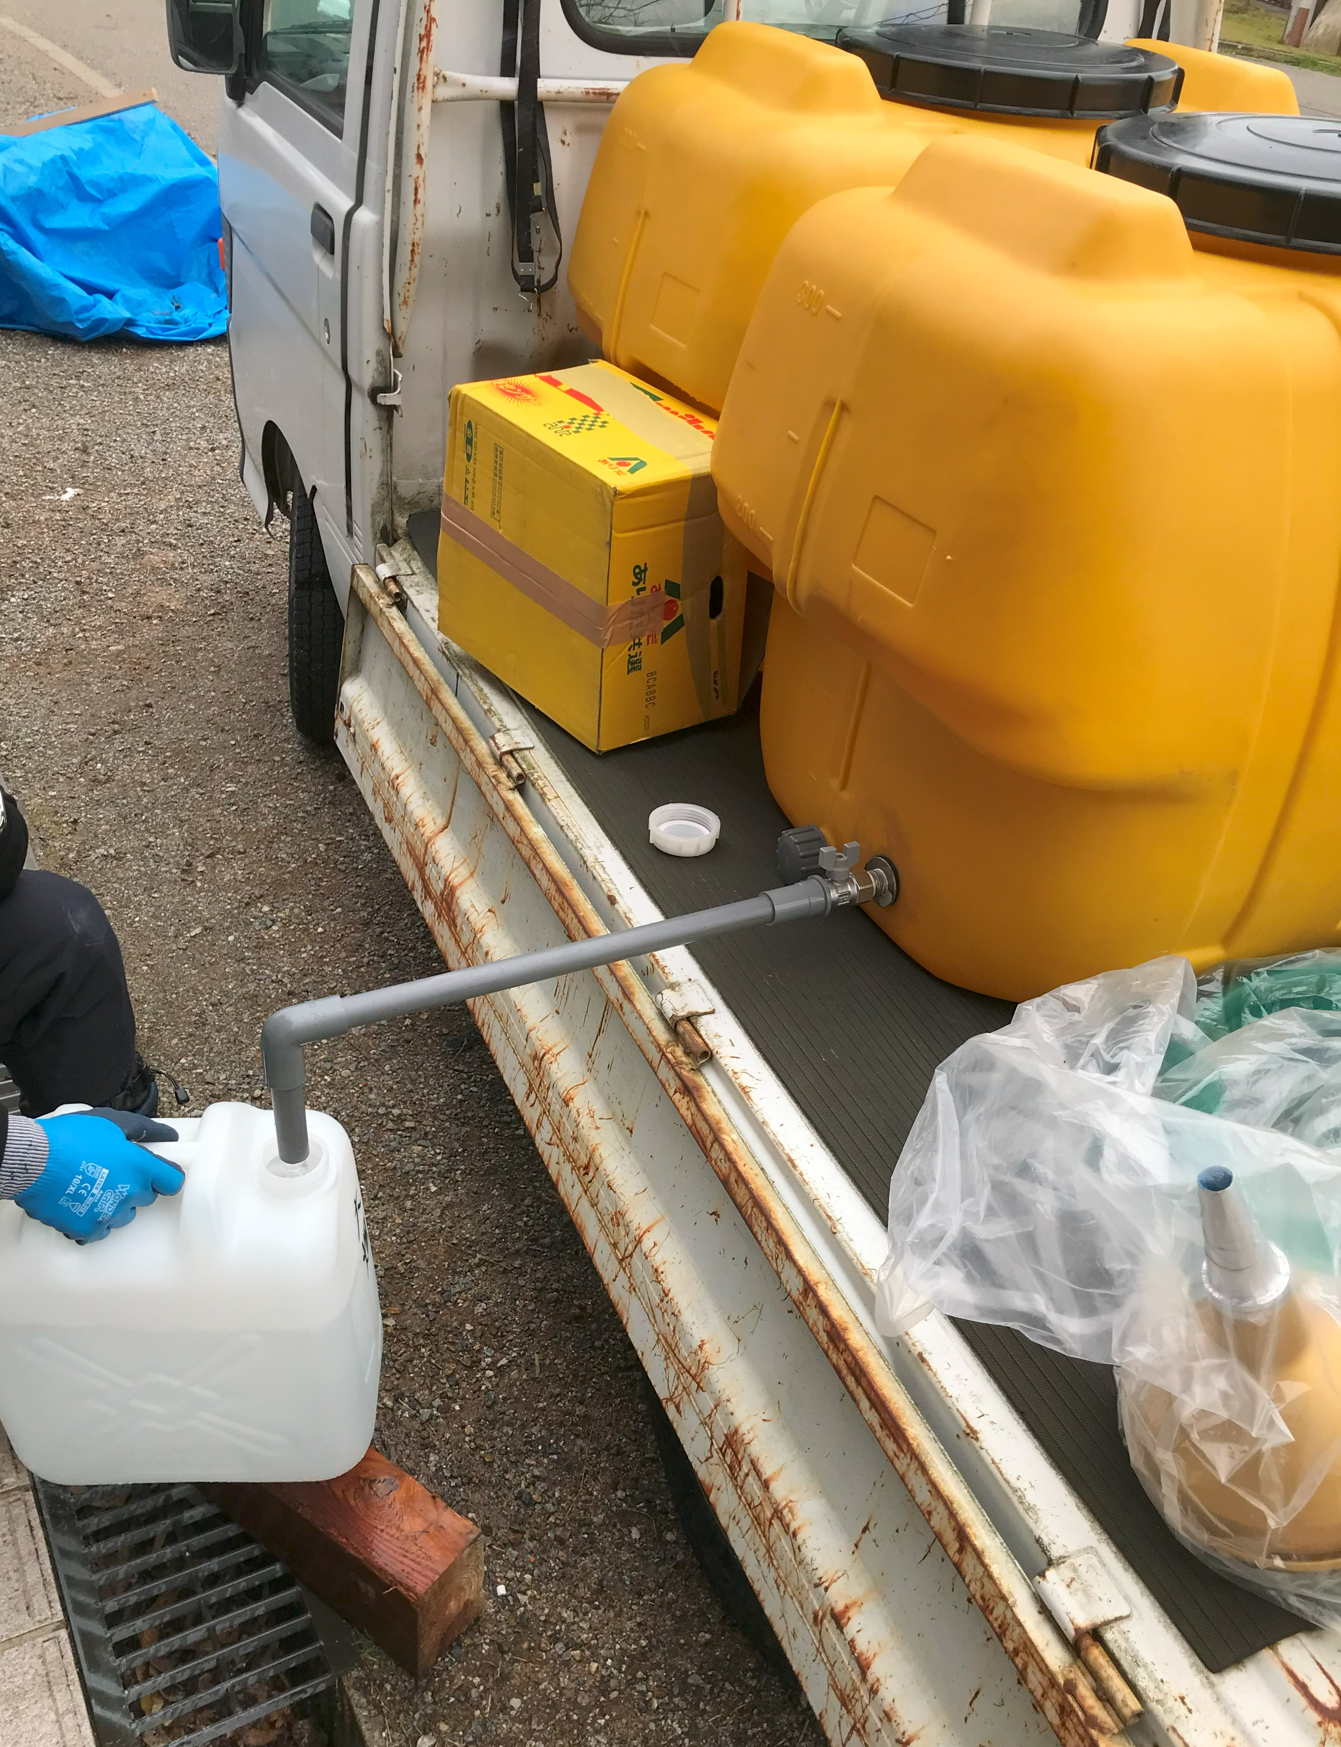
「令和6年 能登半島地震」における 第2610地区ローターアクトボランティア（砺波RAC）活動報告
災害時の支援物資拠点管理
支援物資の搬入搬出作業
飲料水の提供補助
住居スペースの土足厳禁化に伴う
清掃・住居スペースの拡張
家財道具・瓦礫の処理
清掃及び簡易ベッドの増設作業
飲料水の運搬・提供

Slide 4
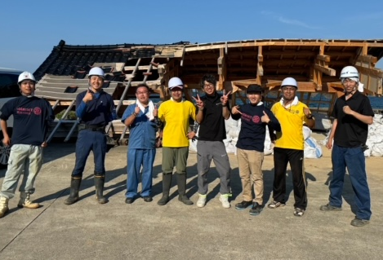
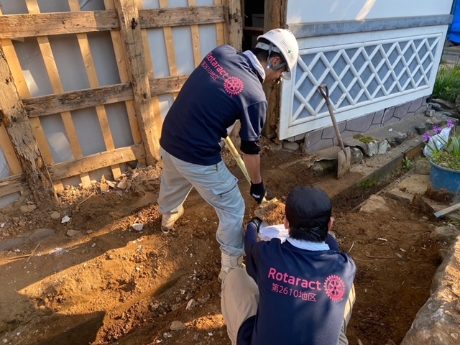
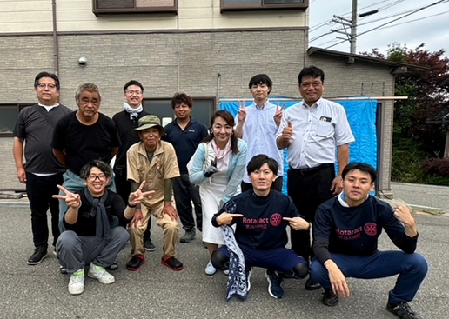
「令和6年 能登半島地震」における 第2610地区ローターアクトボランティア活動報告
6/7中島地区現地ボランティア活動写真
第2580地区（東京北部・沖縄）
嶋村パストガバナー、瀬下様、菅原様
第2730地区（宮崎・鹿児島）
勢井様（きりんさん）
2770地区（埼玉南東）RYLA委員会
＆2770地区ＲＡと連携した活動
6/15（土）、6/16（日）に
2770地区（埼玉南東）RYLA委員会様に来県いただき、打合せ及び現地視察
を実施。

Slide 5
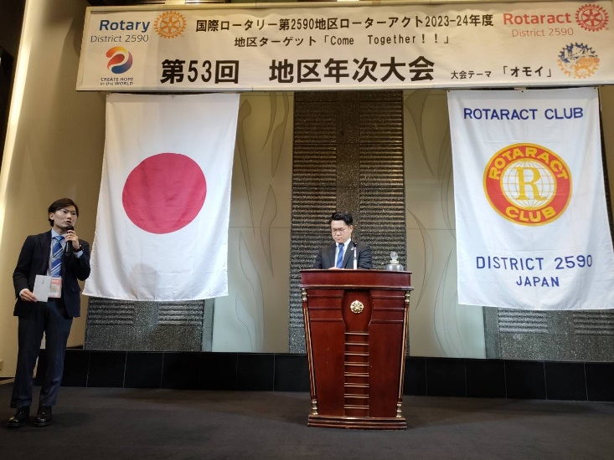
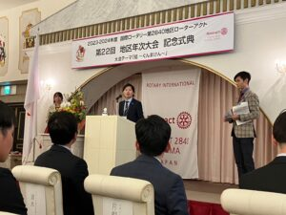
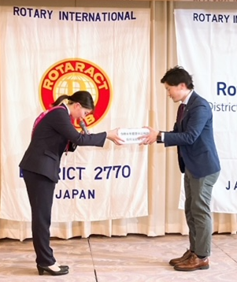
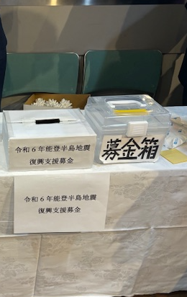
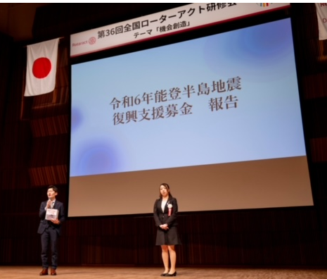
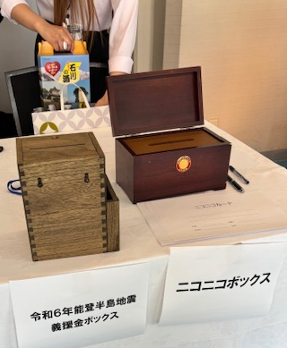
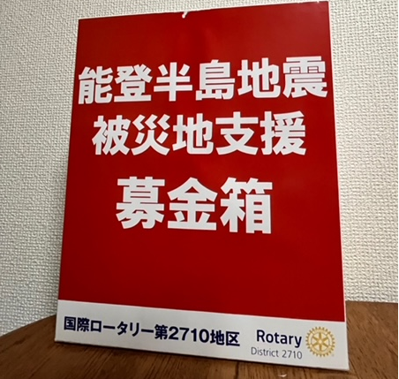
全国友好地区ＲＡからの善意
第2590地区（横浜川崎）ＲＡ
第2840地区（群馬）ＲＡ
第2770地区（埼玉南東）ＲＡ
第35回全国ローターアクト
研修会（山形）
第2710地区
（広島・山口）ＲＡ
※2710地区指導者研修会会場にて
第2790地区（千葉）ＲＡ
第2510地区
（北海道西部）ＲＡ

Slide 6
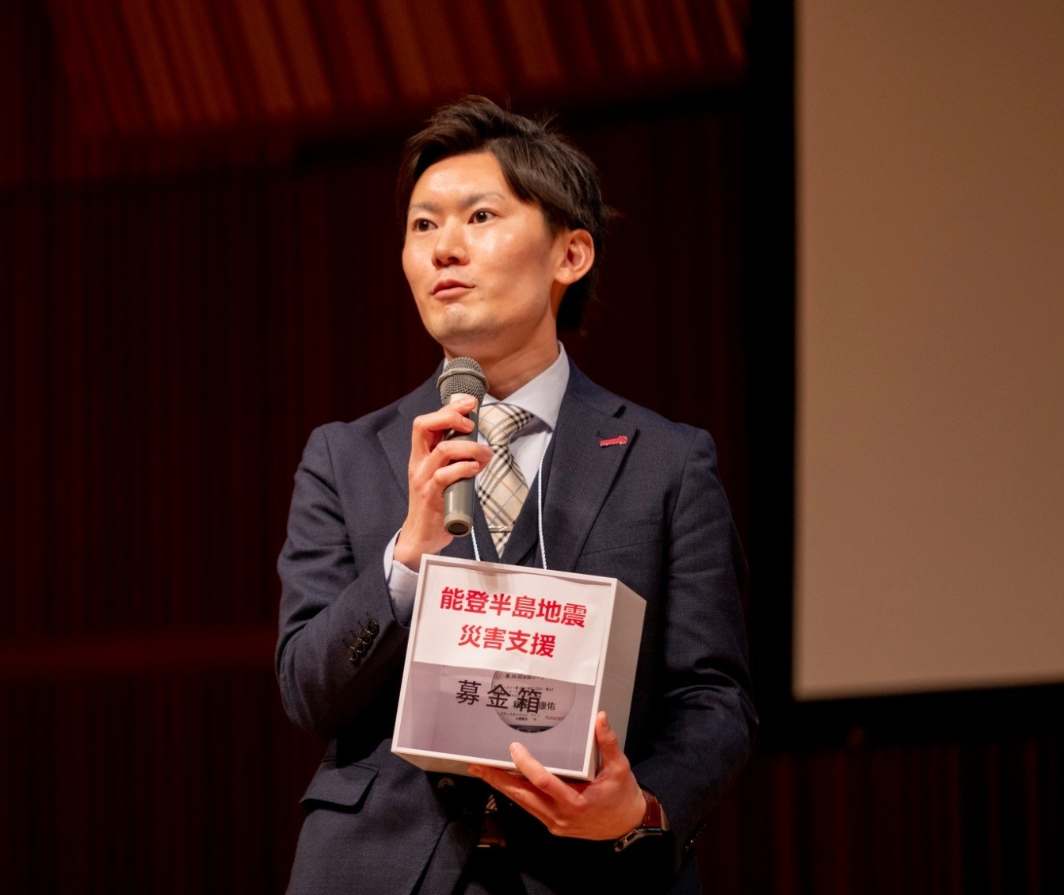
国際ロータリー第2610地区ローターアクト 令和6年能登半島地震復興支援基金の設立
目的
令和6年能登半島地震に伴う復興支援活動を
継続的に実施するための資金確保
用途
現地でのボランティア活動に伴う必要経費
・支援物資の寄付・既存の義援金への寄付
運用
2610地区ローターアクトにて、地区ローターアクト予算とは別に管理
（長期運用が想定されるため、必要に応じて特別委員会を設置し基金を管理）
運用が終了する際は、余剰金を既存の義援金へ全額寄付する。
口座情報
北國銀行 （銀行コード ：0146） 円光寺支店 （店番 ：124）
普通預金 43247
国際ロータリー第2610地区RA 令和6年能登半島地震復興支援基金

Slide 7
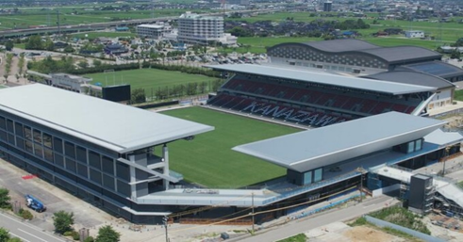
第2610地区ローターアクト アクトの日活動について。
■2024-2025年度 第2610地区アクトの日奉仕活動について
日程：2024年9月14日（土） ツエ―ゲン金沢 VS カマタマーレ讃岐
※18:00キックオフの為、15:00頃集合予定。
会場：金沢ゴーゴーカレースタジアム
活動内容：・募金活動
メイン入場口周辺にて、令和6年能登半島地震復興に向けた募金活動
・試合運営ボランティア
（ビジター入場口案内係、ボールパーソン、担架隊）
※活動内容次第では、そのまま試合を観戦いただけます。

